Slide 1



Урок по теме:
Металлы
Преподаватель: Меркулова Елена Михайловна

Slide 2

Металлы -
это химические элементы, атомы которых отдают электроны внешнего электронного слоя, превращаясь в положительные ионы
металлы
неметаллы
инертные газы
92
Из 114 х.э.
16
6

Slide 3
Особенности элементов металлов:
Малое число валентных электронов
Сравнительно большие радиусы атомов
Небольшие значения электроотрицательности
Восстановительные свойства
Амфотерность

Slide 4
Химическая металлическая связь
Шаблоны презентаций с сайта presentation-creation.ru

Slide 5
Задание:
Заполните таблицу: «Физические свойства металлов»
№ п/п | Своиство | Пояснение | Пример
1.
2.
3.
4.
5.
6.

Slide 6
Нахождение металлов в природе

Slide 7
Химические свойства металлов
С неметаллами
С водой
С солями
С кислотами
С гидроксидами

Slide 8
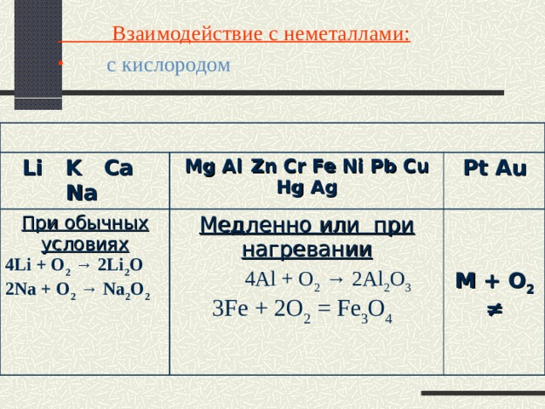

Slide 9
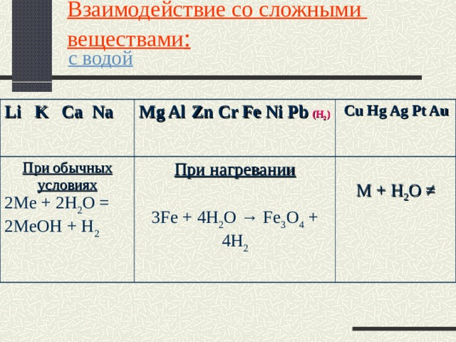

Slide 10
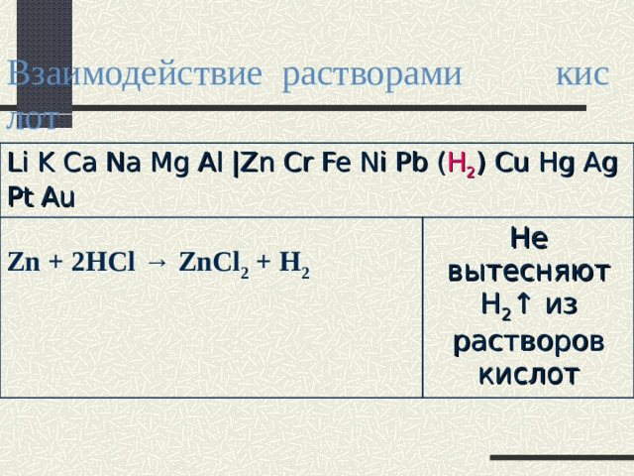

Slide 11

Задание на закрепление

Slide 12
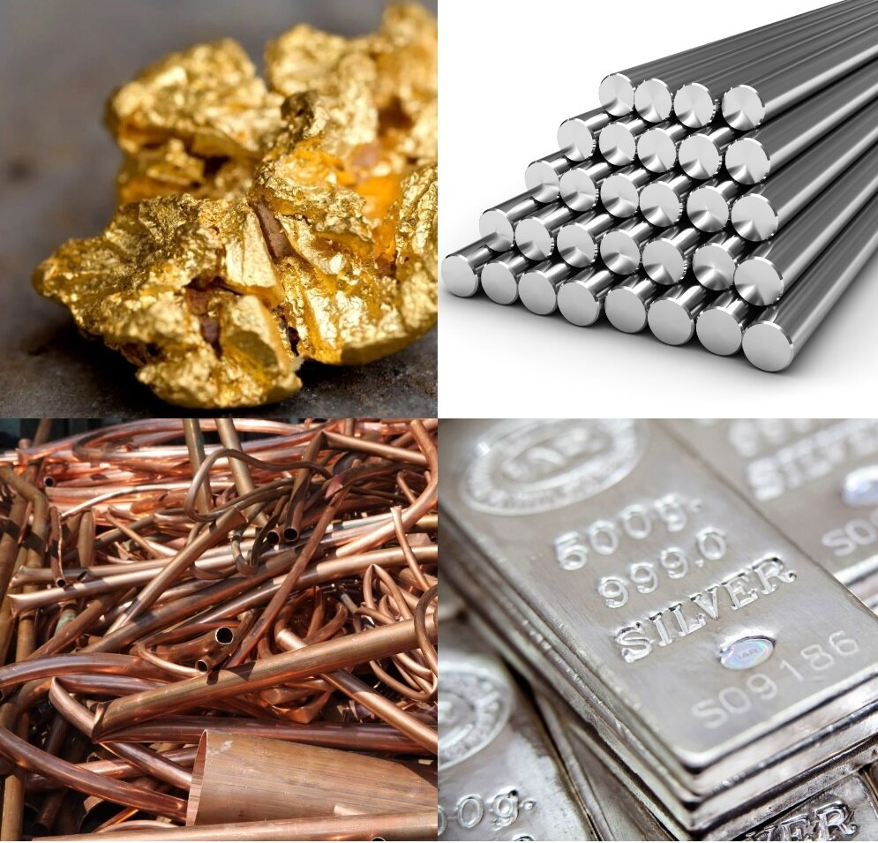
СПАСИБО
ВИДЕО-УРОК:
https://yandex.ru/video/preview/4922585930453281656?from=tabbar&parent-reqid=&text=металлы+видеоурок

